Slide 1
Podmiňovací způsob
5. ročník

Slide 2
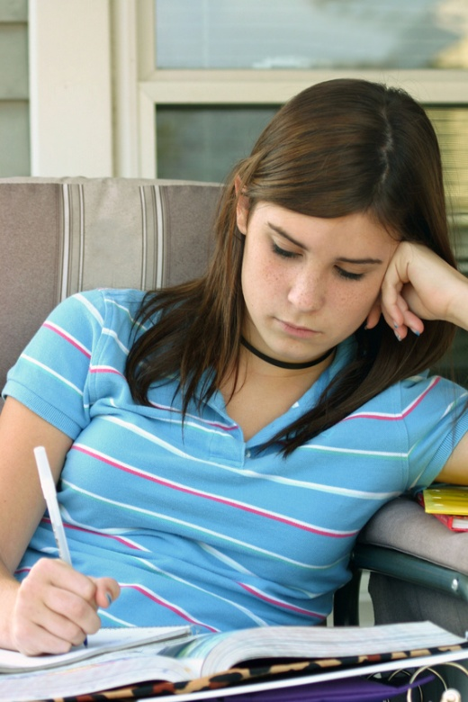
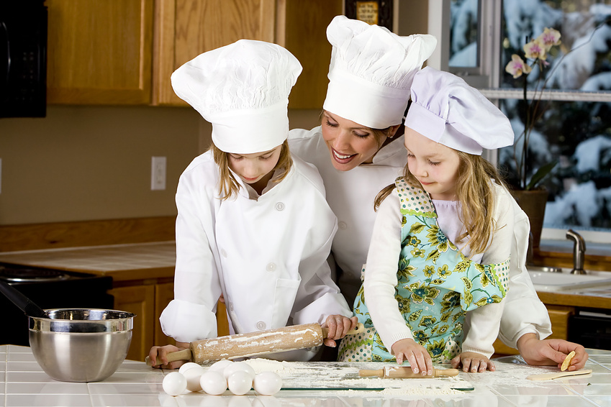
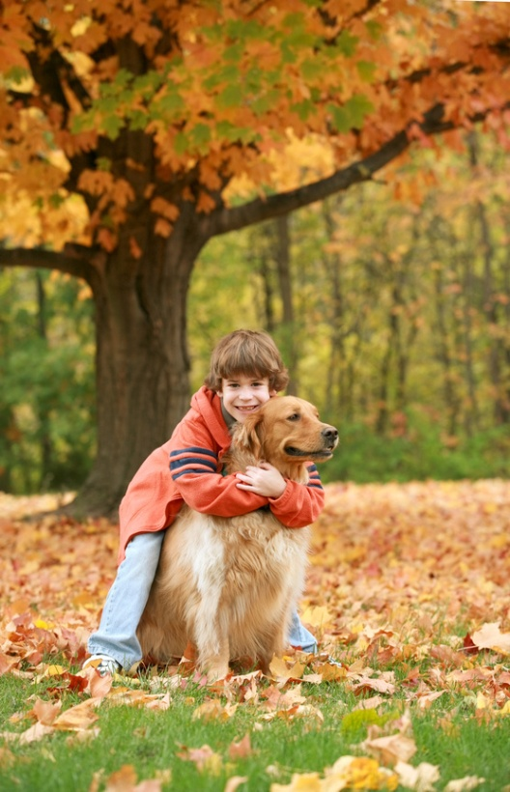
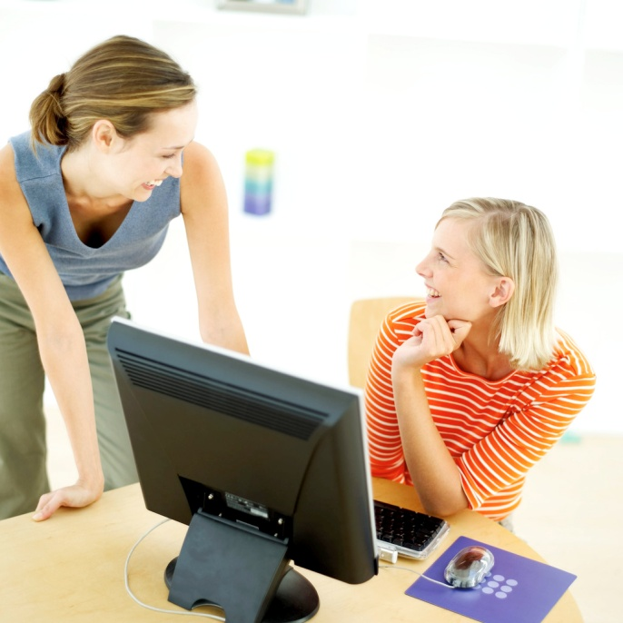
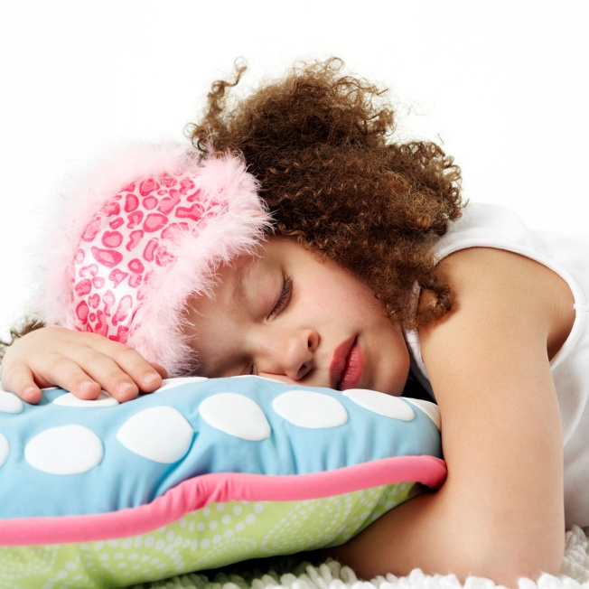
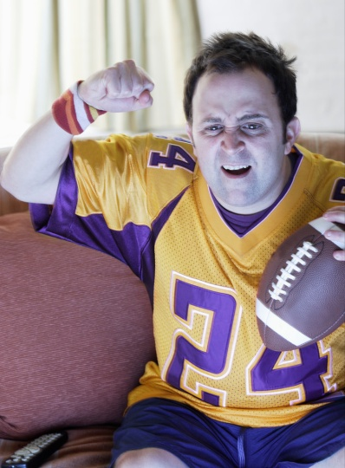
Tvoř různé věty podle obrázků. Užívej všech časů, osob a způsobů:

Slide 3
Zvratná slovesa
Ve 2. osobě č. j. se u zvratných sloves k zvratnému zájmenu připojuje -s (smál by ses, hrál by sis).
zapsat si smát se
kreslit si těšit se
zpívat si bát se
požádat si dívat se
půjčit si zeptat se

Slide 4
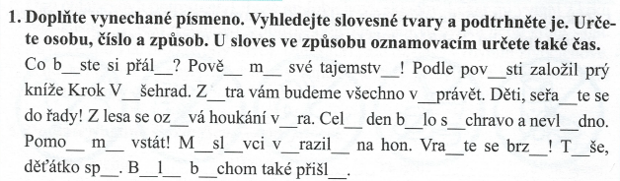
Procvičování učiva

Slide 5
Podmiňovací způsob
přítomný
minulý
Způsob podmiňovací vyjadřuje děj možný a děj, který by nastal, kdyby se splnily jisté podmínky.
Kdybychom přišli včas, neujel by nám autobus.
Petr by byl šel s námi.

Slide 6
Podmiňovací způsob přítomný
Osoba číslo jednotné číslo množné
1. četl bych četli bychom
2. četl bys četli byste
3. četl by četli by
Utvoř od slovesa slyšet 2. os. č. mn.
vrátit se 1. os č. mn.
plavat 3. os. č. jed.
slyšeli byste
vrátili byste se
plaval by

Slide 7
Podmiňovací způsob minulý
Osoba číslo jednotné číslo množné
1. byl bych četl byli bychom četli
2. byl bys četl byli byste četli
3. byl by četl byli by četli
Lze užívat i tvary: byl bych býval četl
byl bys býval četl
byli bychom bývali četli

Slide 8
VŠIMNI SI!
bychom
1. os. bych utekl
2. os. bys utekla
NIKDY!!!
By jsem - bysem
Bysme nešli
Byjste – by jste šli
1. os. bychom nešli
2. os. byste nedošli

Slide 9
Oprav chybné tvary podmiňovacího způsobu:
Byli bysme bývali dojeli, ale nedostali jsme volno.
Umyla by jsem to, ale nechtělo se mi .
Kdybyste se nebránili, určitě by vás byli udolali.
Kéž byjsme už jeli domů.
Nedala byjsi si něco dobrého k snědku?
Vzali by jste mi také ty noviny?
Byl by jsi tam určitě šel, kdybys měl čas. To vím.
Raději běž, aby jsi neměl problémy.

Slide 10
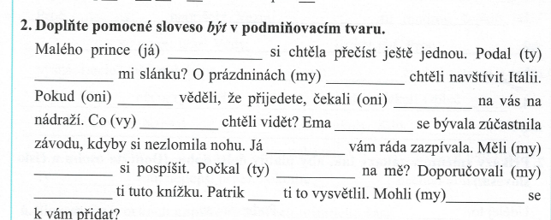
Podmiňovací způsob, procvičování

Slide 11
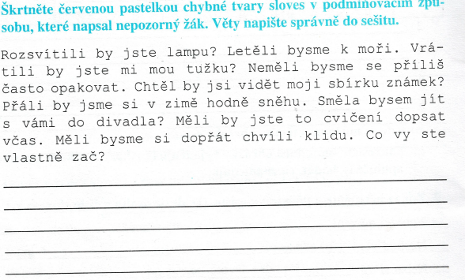
Procvičování učiva

Slide 12
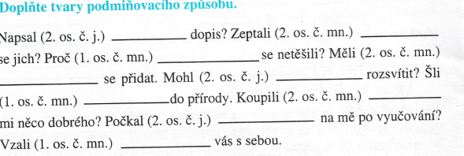
Procvičování učiva

Slide 13
Doplň souvětí a rozliš podmiňovací způsob přítomný a minulý
Kdybys tam nechodil, _____________________
Byli bychom ten výkres namalovali, __________
Zapiš si dnešní úkol do sešitu, abys ___________
Kdybyste jedli hodně zeleniny, ______________
Maminka by byla ušila sukni, _______________
Kdybyste přišli včas, _______________________

Slide 14
Ve 2. osobě čísla jednotného se u zvratných sloves k zvratnému zájmenu připojuje –s.
Př.: hrál by sis, učil by ses
Slovesné tvary bych, bys, bychom apod. bývají často spojeny se spojkou v jedno slovo.
Př.: kdybych přišel, abys nekřičel, kdybychom běželi….

Slide 15
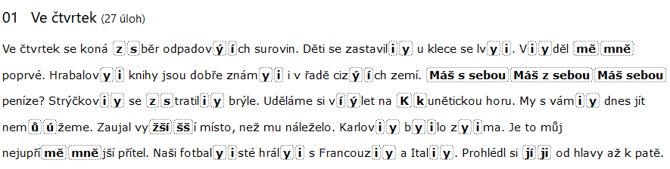
Opakování pravopisu

